Slide 1
SELAYANG PANDANG
DINAS PENDIDIKAN PEMUDA DAN OLAHRAGA
KABUPATEN CIANJUR
Jl. Perintis Kemerdekaan No. 3 Desa Sirnagalih Cilaku-Cianjur 43285
www,disdikpora.cianjurkab.go.id

Slide 2
1
PERBUP CIANJUR NOMOR 84 TAHUN 2021
2
VISI DAN MISI
3
KEADAAN SDM, PENDIDIK & TENAGA KEPENDIDIKAN
4
MUTU PENDIDIKAN
5
INOVASI PELAYANAN
6
PENGARUH INOVASI
7
PEMANFAATAN TEKNOLOGI
8
PROGRAM UNGGULAN
9
KEBERHASILAN DAN HASIL SKM

Slide 3
PERBUP CIANJUR NOMOR 84 TH. 2021
Peraturan Bupati Cianjur Nomor 84 Tahun 2021 tentang Tugas dan Fungsi serta Tata Kerja Unit Organisasi di Lingkungan Dinas Pendidikan Pemuda dan Olahraga Kabupaten Cianjur
Tugas dan Fungsi Pasal 3
Dinas mempunyai tugas membantu Bupati melaksanakan Urusan Pemerintahan yang menjadi kewenangan Daerah dan Tugas Pembantuan di bidang pendidikan dan kepemudaan dan olahraga yang diberikan kepada Daerah Kabupaten.
Untuk melaksanakan tugas sebagaimana dimaksud pada ayat (1), Dinas menyelenggarakan fungsi :
perumusan kebijakan dinas di bidang perencanaan, pelaksanaan, pembinaan, evaluasi dan laporan penyelenggaraan urusan pemerintahan daerah bidang pendidikan dan urusan pemerintah bidang kepemudaan dan olahraga.
pelaksanaan kebijakan urusan pemerintahan daerah bidang pendidikan dan urusan pemerintah bidang kepemudaan dan olahraga.
pelaksanaan evaluasi dan pelaporan dinas sesuai dengan ketentuan dan/atau peraturan perundang-undangan yang berlaku.
pelaksanaan administrasi dinas dan pelayanan umum sesuai dengan ketentuan dan/atau peraturan perundang-undangan yang berlaku.
pelaksanaan fungsi lain yang diberikan oleh Bupati terkait dengan tugas dan fungsinya.

Slide 4
SUSUNAN ORGANISASI
Sesuai Perbup Cianjur Nomor 84 Tahun 2021
Susunan Organisasi Dinas, terdiri atas :
a. Kepala.
b. Sekretariat, terdiri atas :
b.1. Subbagian Tata Usaha dan Kepegawaian.
b.2. Kelompok Jabatan Fungsional dan Pelaksana.
c. Bidang Pembinaan Pendidikan Sekolah Dasar, terdiri atas :
c.1. Seksi Kelembagaan, Sarana Prasarana dan Data.
c.2. Seksi Peserta Didik dan Pembangunan Karakter.
c.3. Kelompok Jabatan Fungsional dan Pelaksana.
d. Bidang Pembinaan Pendidikan Sekolah Menengah Pertama, terdiri atas :
d.1. Seksi Kelembagaan, Sarana Prasarana dan Data.
d.2. Seksi Peserta Didik dan Pembangunan Karakter.
d.3. Kelompok Jabatan Fungsional dan Pelaksana.
e. Bidang Pembinaan Pendidikan Anak Usia Dini dan Pendidikan Masyarakat, terdiri atas :
e.1. Seksi Pendidikan Anak Usia Dini.
e.2. Seksi Pendidikan Masyarakat.
e.3. Kelompok Jabatan Fungsional dan Pelaksana.
f. Bidang Pembinaan Guru dan Ketenagaan, terdiri atas :
f.1. Seksi Pendidik dan Tenaga Pendidikan Anak Usia Dini dan Sekolah Dasar.
f.2. Seksi Pendidik dan Tenaga Pendidikan Sekolah Menengah Pertama dan Pendidikan Nonformal.
f.3. Kelompok Jabatan Fungsional dan Pelaksana.
g. Bidang Pemuda dan Olahraga, terdiri atas Kelompok Jabatan Fungsional dan Pelaksana.
h. UPTD.

Slide 5
VISI DAN MISI
V I S I :
Peningkatan Akses Layanan dan Mutu Pendidikan di Kabupaten Cianjur.
M I S I :
Meningkatkan pembangunan manusia melalui akselerasi di bidang pendidikan, kepemudaan dan olahraga

Slide 6
KEADAAN SDM
NO | STATUS KEPEGAWAIAN / BIDANG | JUMLAH PNS/NON PNS
1 | PNS
1.1 | Kesekretariatan
 | a. Perencanaan | 4
 | b. Keuangan | 9
 | c. Kepegawaian | 10
1.2 | Bidang SD | 6
1.3 | Bidang SMP | 6
1.4 | Bidang Paud dan Dikmas | 8
1.5 | Bidang Pora | 5
1.6 | Bidang GTK | 7
 | JUMLAH | 55
2 | NON PNS
2.1 | Kesekretariatan
 | a. Perencanaan | 3
 | b. Keuangan | 4
 | c. Kepegawaian | 21
2.2 | Bidang SD | 8
2.3 | Bidang SMP | 5
2.4 | Bidang Paud dan Dikmas | 7
2.5 | Bidang Pora | 9
2.6 | Bidang GTK | 6
 | JUMLAH | 63
No | Nama Satuan Organisasi/Jabatan | ABK | PNS | P P P K | CPNS | KEBUTUHAN
 |  |  |  |  |  | RILL | KEKURANGAN /KEBUTUHAN
 |  |  |  |  |  |  | 2023-2024
1 | Dinas Pendidikan Pemuda dan Olahraga
 | a. Guru Ahli Utama | 0 | - | - | - | 0 | 0
 | b. Guru Ahli Madya | 1939 | 1939 | - | - | 1939 | 0
 | c. Guru Ahli Muda | 1693 | 1693 | - | - | 1693 | 0
 | d. Guru Ahli Pertama | 8953 | 2348 | 3433 | 213 | 5994 | 2959
JUMLAH |  | 12585 | 5980 | 3433 | 213 | 9626 | 2959
Struktural/JFU
118
Guru/JFT
9626

Slide 7
MUTU PENDIDIKAN
Mutu pendidikan Kab. Cianjur dilihat dari Raport Pendidikan Kemendikbudristek mengalami peningkatan dari tahun lalu
Kemampuan Literasi : BAIK Skor tahun ini 76,3, naik 1,51 dari 2022 (skor 74,79)
Kemampuan Nimerasi : SEDANG Skor tahun ini 62,76, naik 15,7 dari 2022 (skor 47,06)
Iklim Keamanan Sekolah : BAIK Skor tahun ini 70,3, turun 2,65 dari 2022 (skor 72,95)
Iklim Kebhinekaan : BAIK Skor tahun ini 69,24, naik 9,28 dari 2022 (skor 59,96)
Iklim Inklusivitas : BAIK Skor tahun ini 55,69, naik 1,27 dari 2022 (skor 54,42)
Angka Partisipasi Sekolah : TINGGI/SEDANG Perbandingan skor tahun lalu tidak tersedia
Namun cukup tertinggal apabila dilihat dari capaian angka harapan lama sekolah (HLS) dan angka rata-rata lama sekolah (RLS). Tahun 2021 capaian angka HLS 12.00 dan angka RLS 7.19, sedangkan pada tahun 2022 capaian angka HLS 12.01 dan angka RLS 7.20. Berdasarkan hal tersebut, angka harapan lama sekolah (HLS) cukup baik mengingat rata-rata capaian Pemerintah Propinsi Jawa Barat 12.62, meskipun selisih capaiannya berada di angka 0,62 poin. Sementara itu, untuk angka rata-rata lama sekolah Kabupaten Cianjur cukup tertinggal jauh dengan rata-rata capaian Pemerintah Propinsi Jawa Barat yakni 8.78 poin, bahwa terdapat selisih capaian 1,58 poin. Hal ini yang menjadi salah satu faktor penyebab rendahnya mutu pendidikan di Kabupaten Cianjur

Slide 8
INOVASI PELAYANAN
Dinas Pendidikan Pemuda dan Olahraga dalam memaksimalkan pelayanan
yang memiliki motto CERMAT (Cepat, Ramah, Mudah, Transparan dan Akuntabel)
perlu didukung oleh Pelayanan yang Berbasis Teknologi Informasi Komunikasi (TIK).
Oleh karena itu kami membuat inovasi layanan sbb :
1. Layanan Berbasis web : www.disdikpora.cianujurkab.go.id di dalam web tersebut terdapat 12
layanan pendidikan bisa di akses dimanapun dan kapanpun
2. Pengaduan Berbasis web : www.disdikpora.cianujurkab.go.id formulir saran dan kritik yang membangun dari
warga pendidikan bisa diunduh di web disdikpora dan pengaduannya bisa disampaikan melalui
web yang langsung terhubung dengan no WA hotline kami +62 822 1869 7174 dan kami sediakan pula dalam
web tersebut pilihan pengaduan bisa melalui medsos lainnya, hanya 1 kali klik langsung terhubung ke
a. Facebook https://www.facebook.com/disdikporacianjurkab
b. Instagram : https://www.instagram.com/disdikpora.cianjur/
c. LAPOR-SP4N : www.lapor.go.id

Slide 9
PENGARUH INOVASI
Peningkatan aksesibilitas dan kualitas pendidikan: Inovasi ini membantu meningkatkan aksesibilitas pendidikan bagi individu dari berbagai latar belakang dan wilayah yang terpencil. Mereka juga meningkatkan kualitas pendidikan melalui pendekatan yang lebih interaktif, relevan, dan responsif terhadap kebutuhan siswa.
Peningkatan keterlibatan siswa: Inovasi ini mendorong keterlibatan aktif siswa dalam proses belajar TIK dan memberikan mereka kesempatan untuk mengembangkan keterampilan kritis, kreatif, dan kolaboratif
Peningkatan kualitas guru: Inovasi dapat melatih keterampilan guru dalam penggunaan TIK. Pelatihan yang terus-menerus dan pendekatan yang inovatif membantu guru dalam mengembangkan keterampilan dan pengetahuan yang diperlukan untuk menghadapi tuntutan pendidikan

Slide 10
PEMANFAATAN TEKNOLOGI
Terdapat banyak pemanfaatan teknologi dalam proses pembelajaran disekolah. Peserta didik menggunakan alat bantu laptop, komputer ataupun HP dalam mencari materi pembelajaran, diskusi kelompok, seminar Pendidikan, latihan gerak melalui video dan proses pembelajaran lain nya melalui tayangan yang terdapat pada media social
Pemerintah Kabupaten Cianjur telah bekerjasama dengan TVUPI VCDLN dalam pelatihan membuat video animasi pembelajaran,kegiatan ini diikuti oleh lebih dari 500 guru dari berbagai jenjang, hasil karya terbaik guru sudah di ditayangkan di TV EduUPI. Dinas Pendidikan juga selalu mendorong guru untuk mengakses PMM (Platform Merdeka Mengajar) untuk peningkatan kualitas pembelajaran di sekolah

Slide 11
PROGRAM UNGGULAN
Motto Pelayanan Pendidikan
“CERMAT”
Dinas Pendidikan Pemuda dan Olahraga Kabupaten Cianjur memiliki Motto Pelayanan CERMAT (Cepat, Ramah, Mudah. Akuntabel dan Transparan) Pelayanan CERMAT ini merupakan daya dukung terhadap Program Unggulan kami yaitu :
1. Peningkatan pemenuhan sarana dan prasarana pendidikan
2. Peningkatan manajemen pendidikan melalui standarisasi dan penjaminan Mutu
3. Peningkatan mutu tenaga pendidik dan kependidikan serta akselerasi peningkatan kualifikasi guru serta
akselerasi peningkatan kualifikasi guru
4. Berdaya Saing dalam Bidang Keolahragaan dan Kepemudaan

Slide 12
KEBERHASILAN
Instansi Dinas
Juara 1 Lomba Inovasi Daerah Tingkat Kabupaten Cianjur Tahun 2022
Pemungut Pajak Terbaik Tahun 2022
Aktivasi Akun Belajar Tertinggi Nasional Tahun 2022
Peserta Didik
Juara 1 Maca sajak FTBI Tingkat Provinsi Jawa Barat Tahun 2022
Juara 2 Karate Internasional Championship Tingkat Nasional Tahun 2022
Juara 2 Polisi Cilik SD Tingkat Polda Jabar Tahun 2022/2023

Slide 13
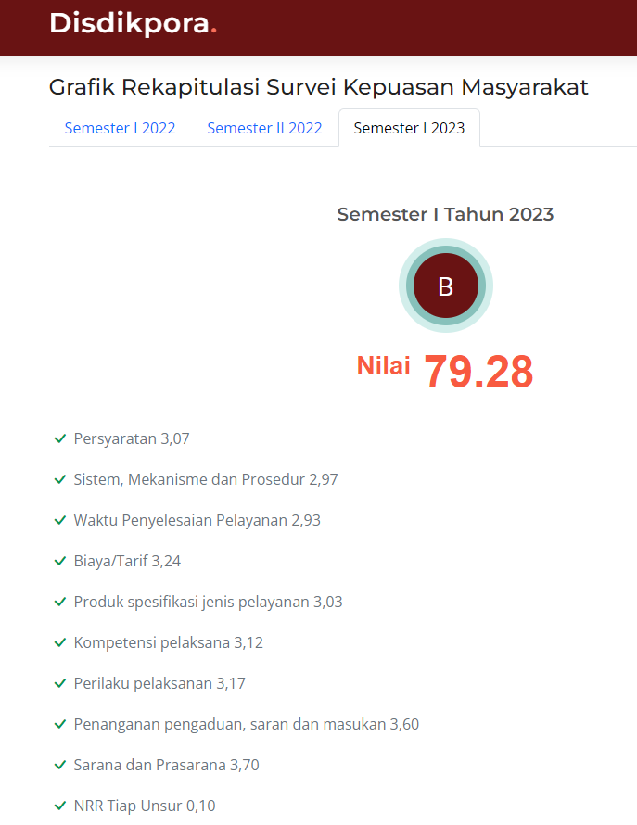
HASIL
SURVEY KEPUASAN MASYARAKAT

Slide 14
TERIMA KASIH

